Slide 1
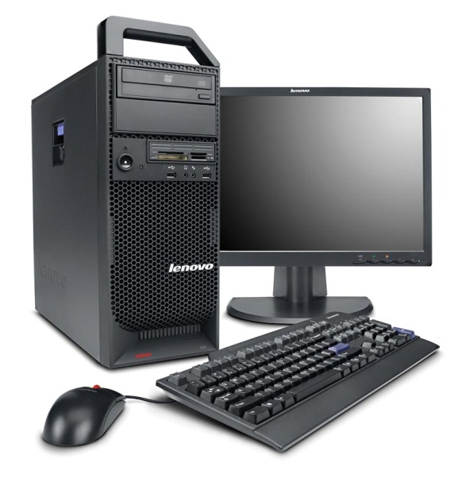
Общие сведения о персональном компьютере
Обучающая презентация

Slide 2
Виды ПК
Стационарный ПК
Ноутбук

Slide 3
Выбор ПК
Стационарный ПК | Ноутбук
Большой размер и много проводов | Небольшой размер- мобильность
Более низкая цена | Дороже такого же стационарного ПК
Легкость ремонта и модернизации | Сложность ремонта и модернизации
Свобода выбора монитора | Монитор- неотъемлемая часть ноутбука
Ноутбук- тот же компьютер,
объединяющий в одном устройстве все части.

Slide 4
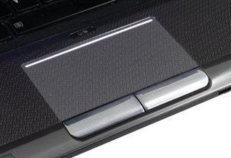
Аппаратная часть
Монитор- средство отображения информации
Системный блок- основная часть
Мышь- управление ПК
Клавиатура- ввод информации
Тачпад (сенсорная панель)
в ноутбуке выполняет функции
мыши

Slide 5
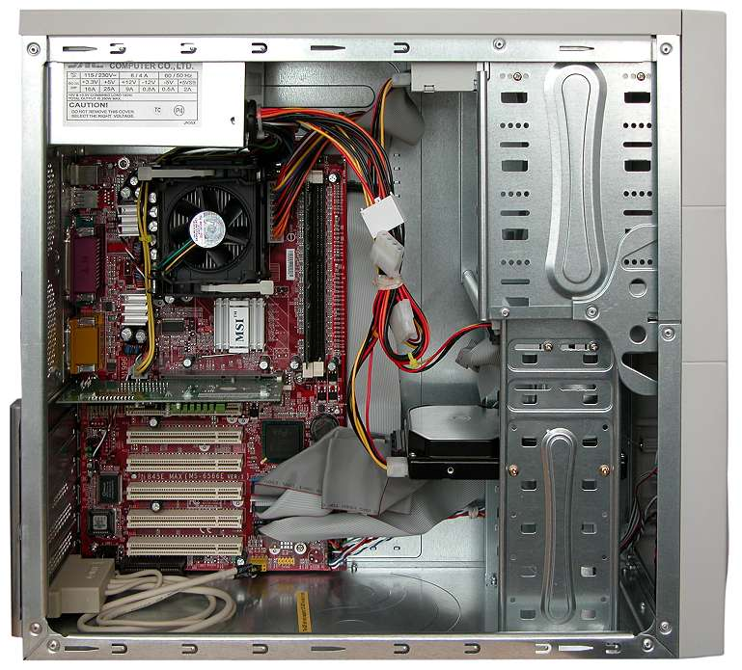
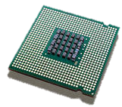
Системный блок
Процессор- «мозг» ПК, обрабатывает информацию
Оперативная память
Жесткий диск

Slide 6
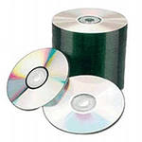
Виды памяти ПК
Жесткий диск
(HDD, винчестер)
Большой объем
Низкая скорость
Оперативная память
(ОП)
Небольшой объем
Высокая скорость
для текущей работы, временная
Переносная память
для постоянного хранения
для переноса информации между компьютерами
Небольшой объем
Низкая скорость
Флэш- память
Оптические диски

Slide 7
Программное обеспечение (ПО)
Системное ПО
Прикладное ПО
обеспечение диалога человека и компьютера
управление выполнением других программ и доступом к устройствам
управление хранением информации
Текстовые редакторы
Графические редакторы
Электронные таблицы
Средства создания презентаций
Word, WordPad, Блокнот
Paint, PhotoShop
Excel
Операционная система
Windows
PowerPoint

Slide 8
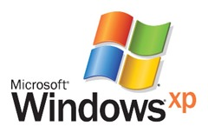
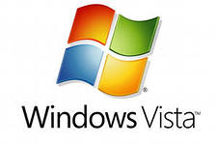
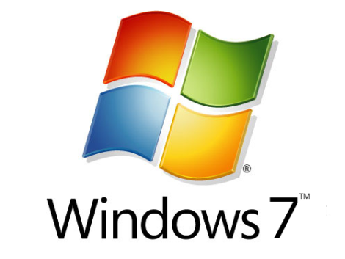
Операционная система

